Slide 1

—地产项目|城市野奢计划—
CAMPING
SPRING LIVE
彩色生活季 仲夏乐满营

Slide 2

露营
Go Camping
自带氧气绿的春天 绿意盎然的森系
共同奏响欢乐的序曲
我们希望疫情结束的时候
每一个走出家门的人都能尽情拥抱大自然
整理好心情迎接复苏的世界
愿我们都有随时“逃离规矩城市，奔向内心森林的勇气

Slide 3
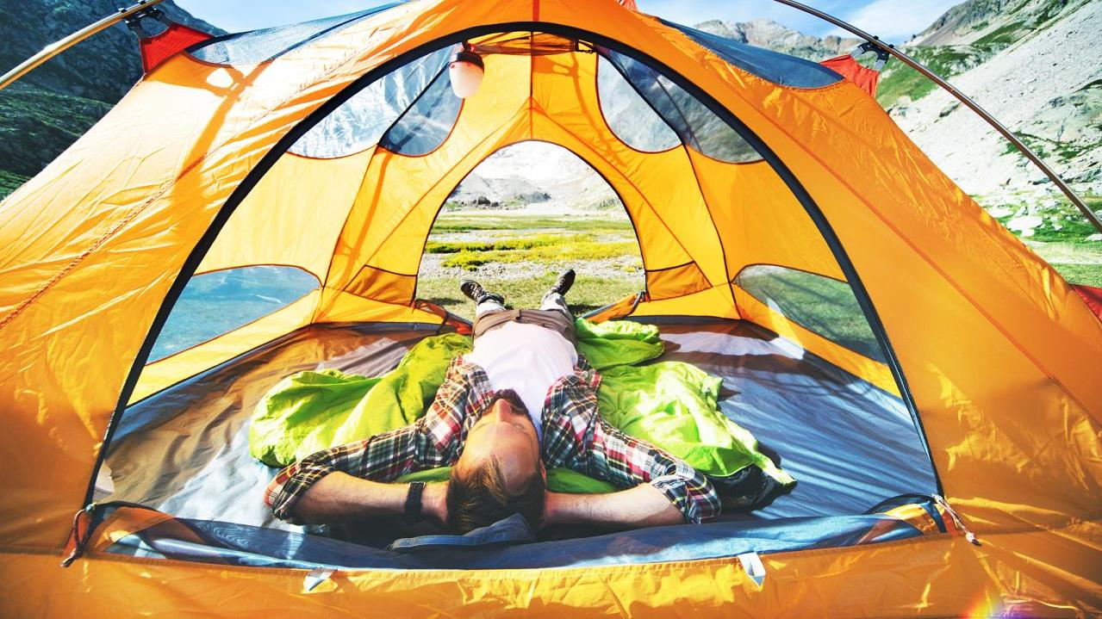
露营
『城市野奢计划』
四倍快乐轻松get
相约地产项目
治愈一切的不美好
体验不一样的生活方式

Slide 4

与地产项目一起
|一同开启一场城市野奢派对|
我们的生活 拥有无限可能
感受多彩的户外生活|和大自然来个亲密接触

Slide 5
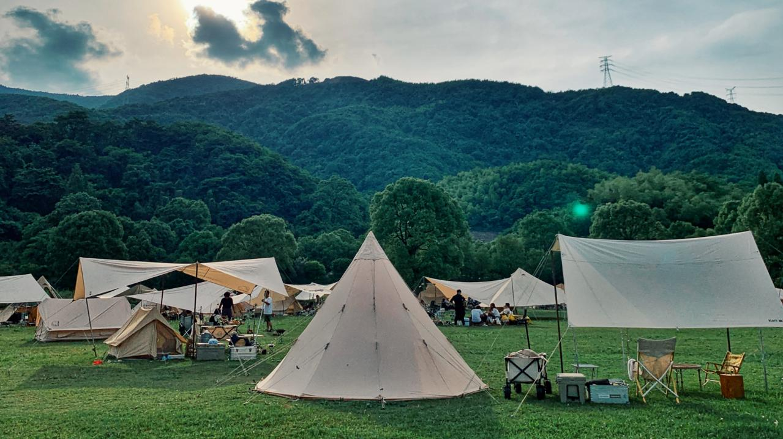
在这个春日与XX一起唤起对生活的热爱
这个五月 城市野奢计划
云上理想生活
LAN CHENG CHUN FENG RU YI

Slide 6

SUMMARY OF ACTIVITIES
活动概述
主题/Theme：彩色生活季 仲夏乐满营
——地产项目城市野奢计划
时间/Time：5月
地点/Location：城市展厅，
对象/Guest：新老业主、意向客户、潜在客户、市民
调性/Tonality：自然、活力、休闲
Zhongnan Xiyue outdoor tent camping CarnivalTime: May 2021Location: Zhongnan Xiyue Marketing Center
Object / guest: new and old owners, intended customers, specially

Slide 7
SUMMARY OF ACTIVITIES
活动整体流程规划
地产项目城市野奢计划
线上装备租赁
售楼处内部活动
外场公园活动
春日野奢行
线上小程序野奢装备租赁
城市露营咖
手冲咖啡教学/手作体验
野奢春日市集
咖啡、花束礼遇/盲盒抽取

Slide 8
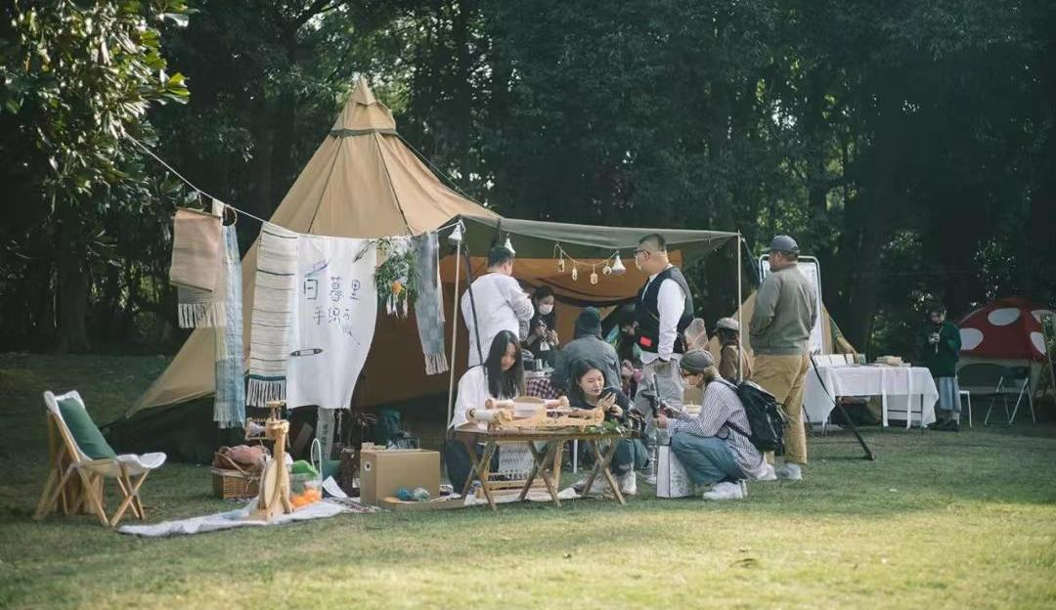
城市野奢计划
天空很蓝，太阳很暖
一年四季最舒服的季节来了
遇见春日的美好与浪漫
我们为您准备了野奢露营装备
香浓咖啡，缤纷气球花，手作体验
还有盲盒抽奖，还不快来打卡！
SPRING

Slide 9
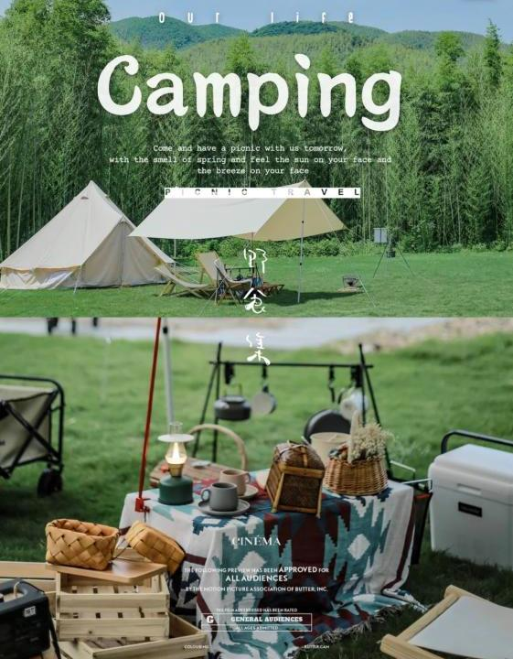
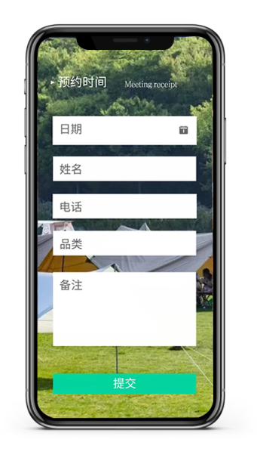
线上装备租赁
制作野奢装备租赁小程序
客户们通过线上预定
就能轻松租到想要的野奢装备
客户在售楼处领取装备
同时可以参与在售楼处的体验活动
A company is an association or collection of individuals, whether natural persons, legal persons.

Slide 10
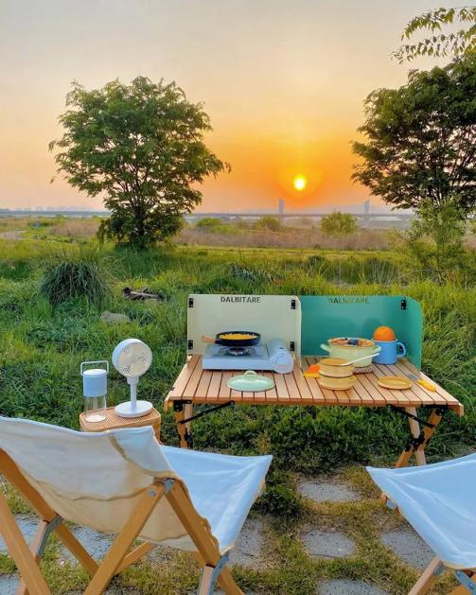
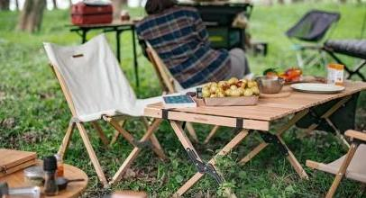
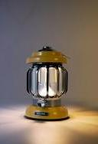

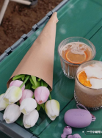
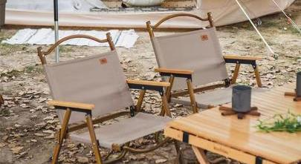
野奢装备-租赁建议
精致露营必备品：
天幕帐篷/露营灯/吊炉架/仿真花束
木质折叠椅/木质折叠桌等野外用品
A company is an association or collection of individuals, whether natural persons, legal persons.

Slide 11

NEW FUN’S
展厅内活动内容配合
A company is an association or collection of individuals, whether natural persons, legal persons.

Slide 12
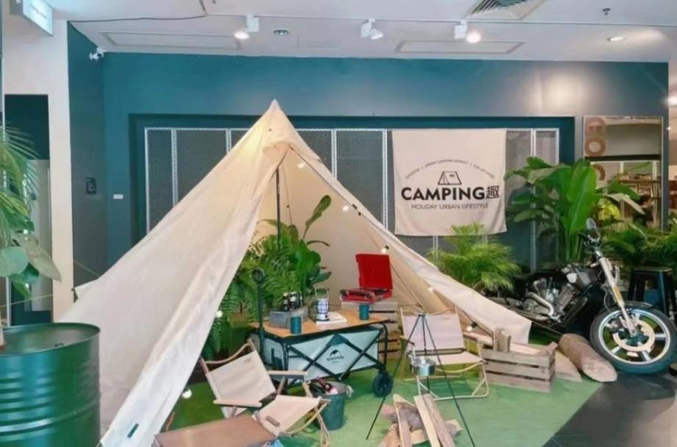
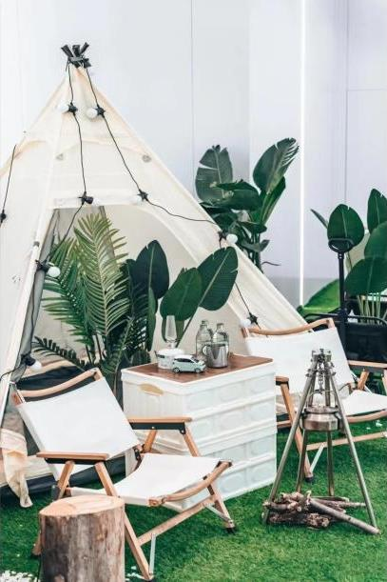
现场布置 — 以露营氛围做整体营造
将野营装备打造内场打卡点位，客户可在此参与展厅内活动体验
A company is an association or collection of individuals, whether natural persons, legal persons.

Slide 13
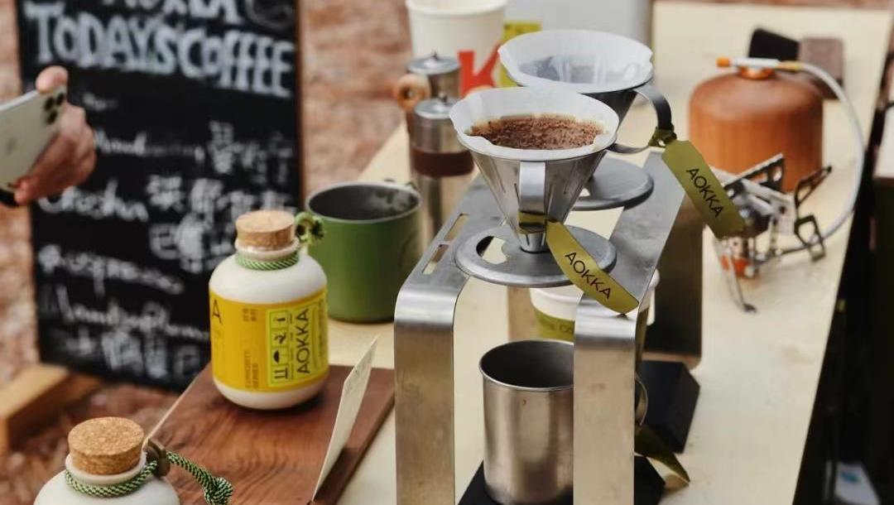
精致生活 手冲咖啡课堂
一杯咖啡,一群朋友,感受生活的简单美好

Slide 14
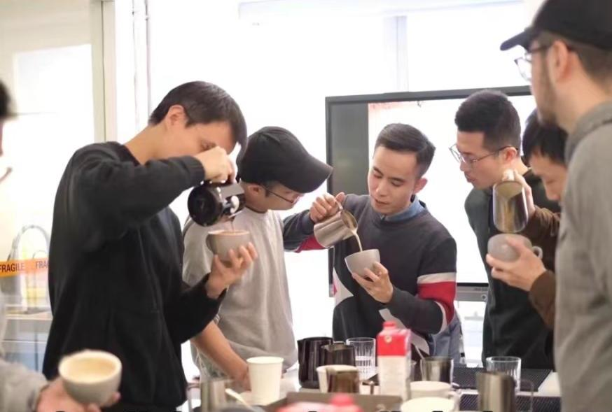
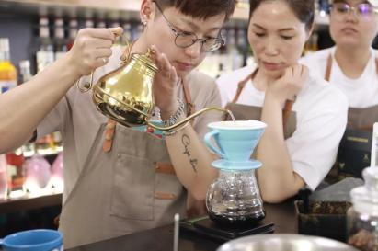

互动参与 — 手冲咖啡专场课堂教学
现场邀请专业咖啡师进行现场教学，学员们在老师的指导下
自己制作手冲咖啡，感受生活的美好，从一杯自制的手冲咖啡开始
A company is an association or collection of individuals, whether natural persons, legal persons.

Slide 15
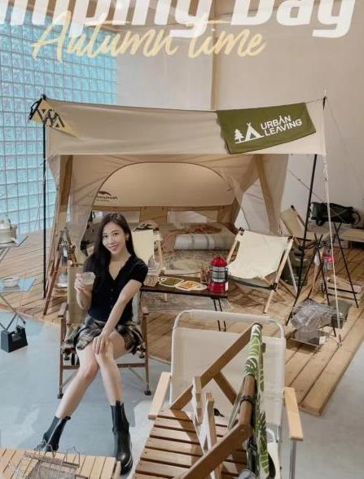
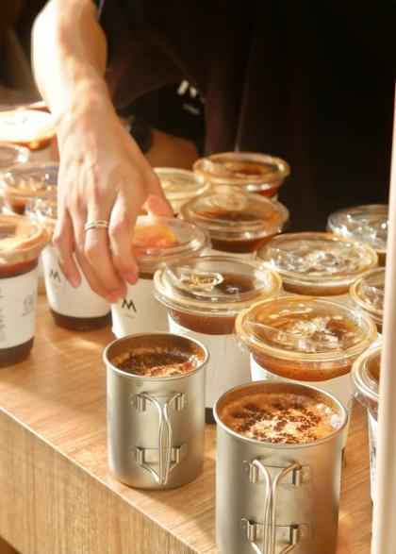
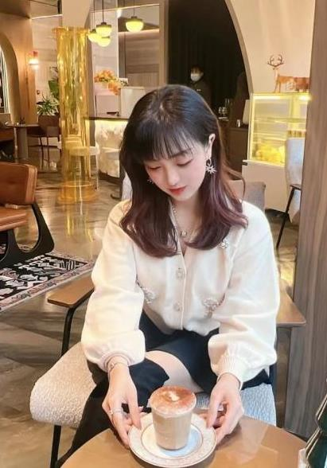
互动参与 — 手冲咖啡品鉴
除了自己冲调，现场还准备多款咖啡,来宾们可根据自己喜好挑选喜爱的咖啡
感受不同咖啡带来的香气与惊喜口感,在这精心布置的野奢空间,所有压力都在这一刻得到释放
A company is an association or collection of individuals, whether natural persons, legal persons.

Slide 16

带上一顶专属草帽去野餐吧！
草帽遮住刺眼阳光，目之所及皆是美好

Slide 17



互动参与 — 花艺草帽手作
在这个出游季，怎能少了草帽的装扮，一顶干花手作草帽
既能遮住刺眼的阳光，又是野餐氛围拍照的绝佳装饰
A company is an association or collection of individuals, whether natural persons, legal persons.

Slide 18
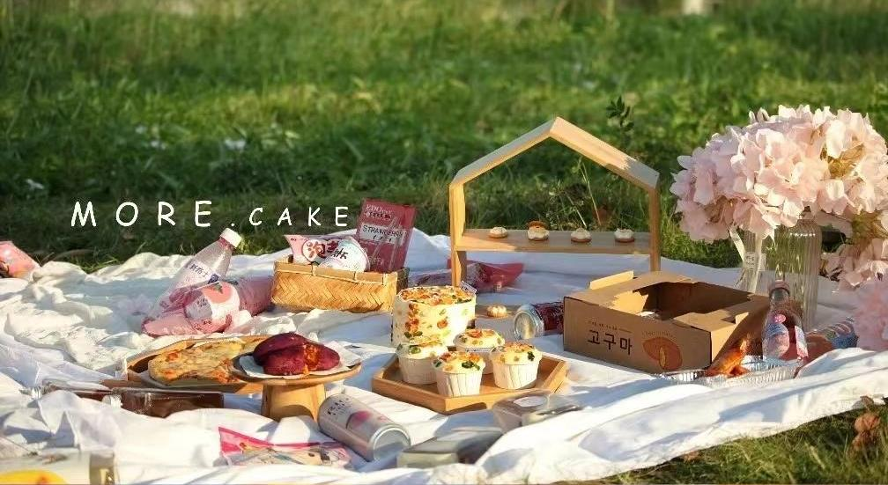
INS风野餐蛋糕定制
不辜负大自然的美意，自然要有美味的蛋糕相衬

Slide 19
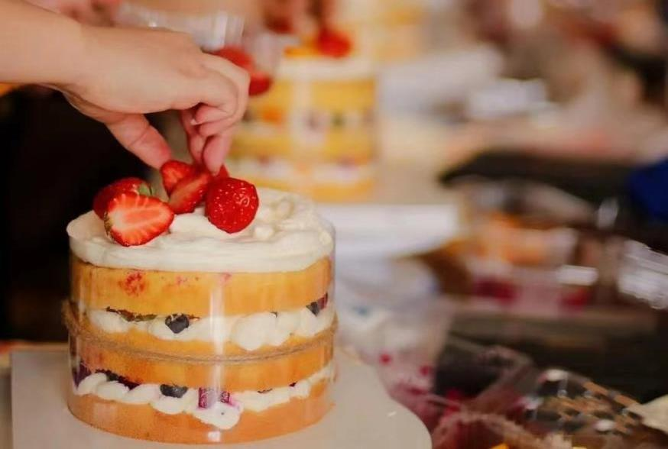
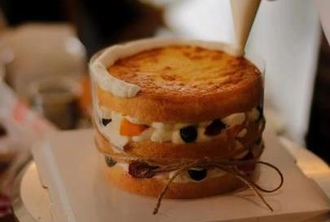
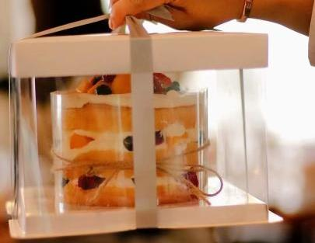
互动参与 — INS风野餐蛋糕
现场准备了制作野餐蛋糕的食材，来宾们在老师的指导下制作蛋糕
带上一款高颜值蛋糕，与家人朋友们去相约这限定的春日野营聚会吧
A company is an association or collection of individuals, whether natural persons, legal persons.

Slide 20
NEW FUN’S
公园里活动内容配合
A company is an association or collection of individuals, whether natural persons, legal persons.

Slide 21
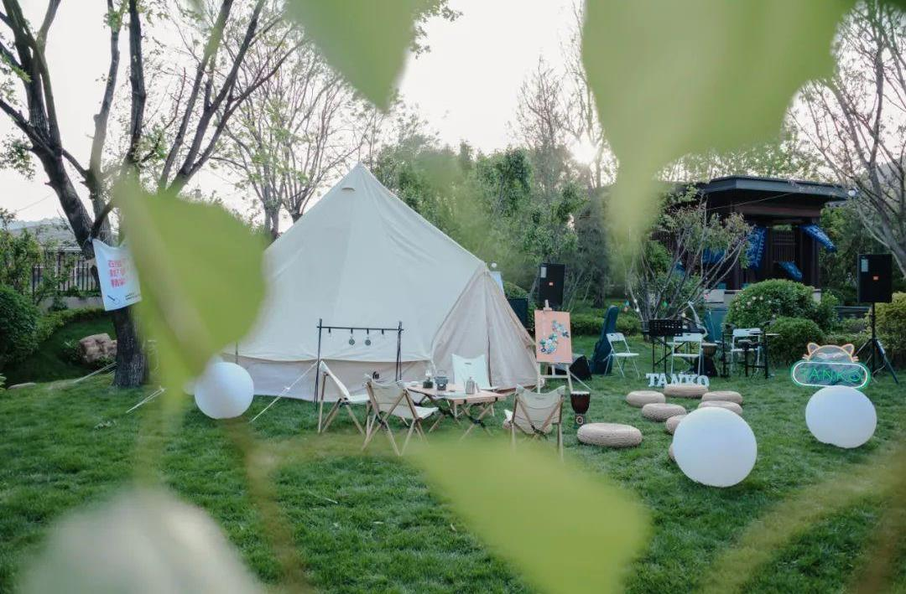
春日公园市集PARTY
这个五一，地产项目望来公园里送福利啦！

Slide 22
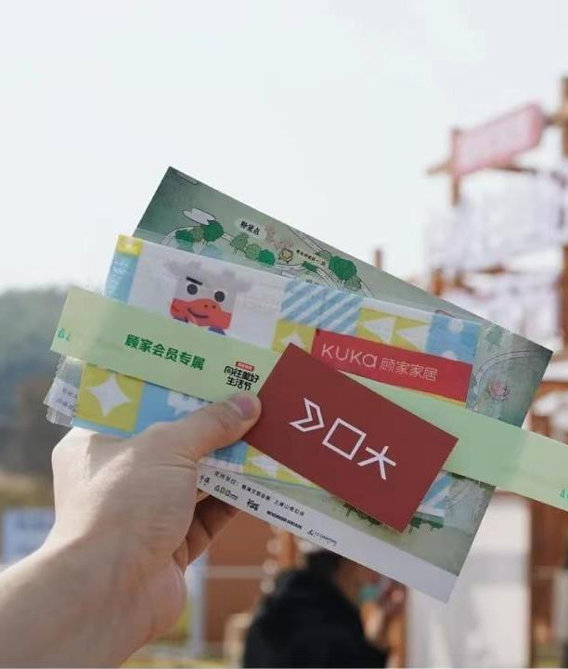
云端派对参与形式
与展厅进行两地联动：
•在售楼处领取完装备或体验完活动的客户可得到一张
公园体验券，凭券打卡公园内的市集活动
•完成市集打卡的来宾可在券上得到一枚幸运章
凭盖有幸运章的活动券可在鸿翔.云望售楼处领取礼品一份
A company is an association or collection of individuals, whether natural persons, legal persons.

Slide 23
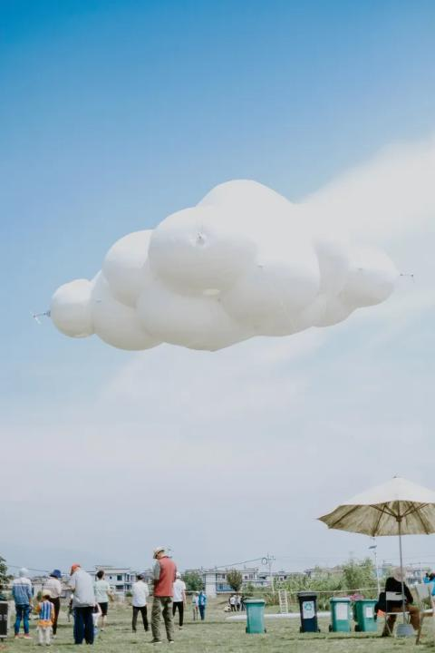

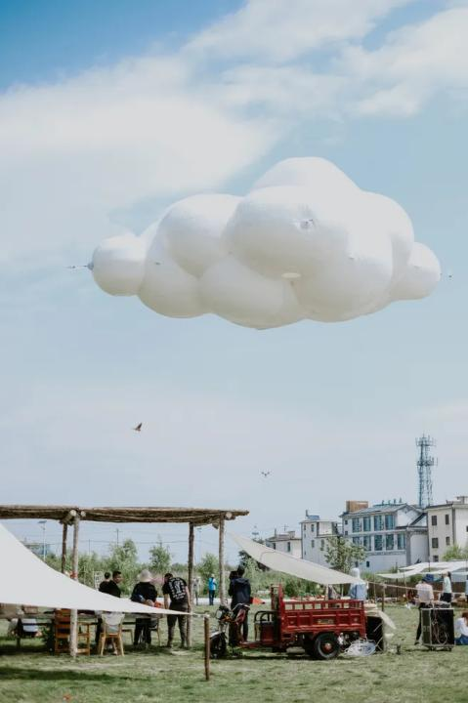
现场布置 — 漂浮云朵|天幕市集摊位
城市云朵搭配主题布艺背景及户外折叠椅，打造个性拍照点
A company is an association or collection of individuals, whether natural persons, legal persons.

Slide 24
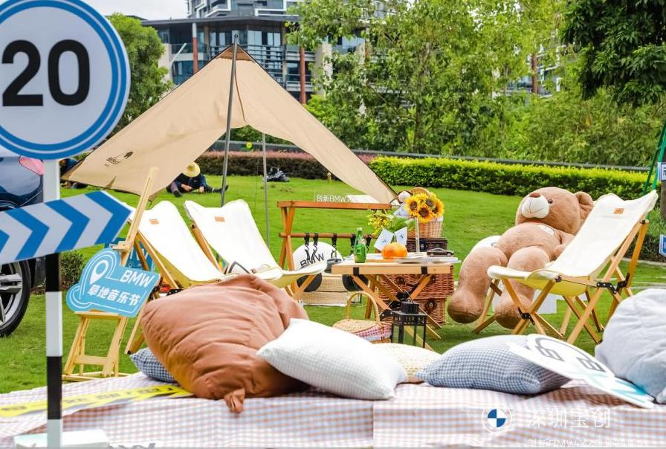
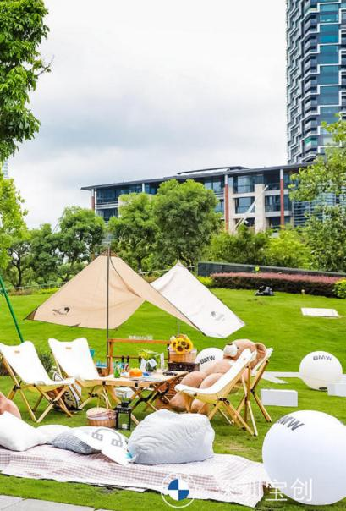
现场布置 — 野餐盲盒抽取堆头布置
摆放主题礼品堆头，配合整体布置
当天可在此抽取零食盲盒礼包|风筝|公仔等主题小礼品
A company is an association or collection of individuals, whether natural persons, legal persons.

Slide 25
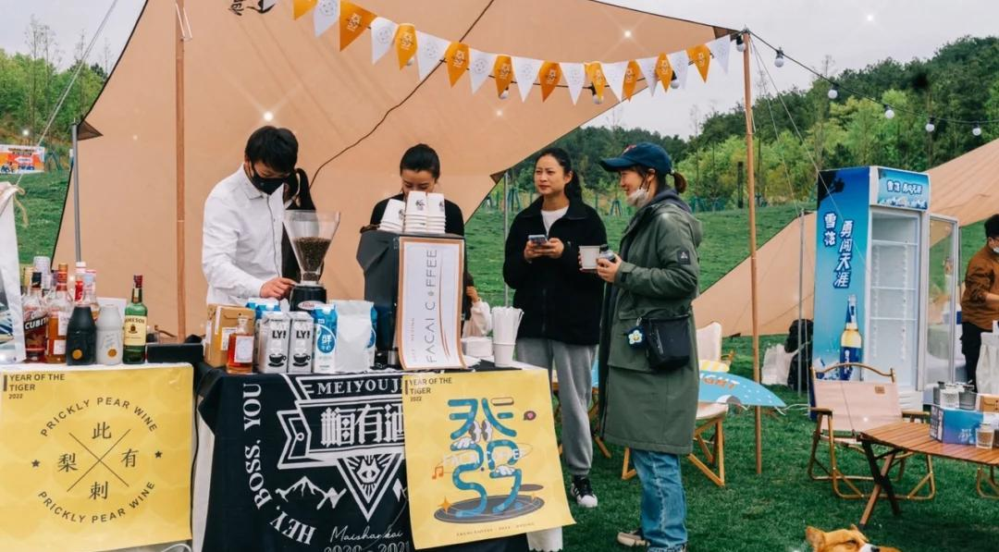
现场福利派发-咖啡/气球/盲盒
这个五一，鸿翔.云望来公园里送福利啦！

Slide 26
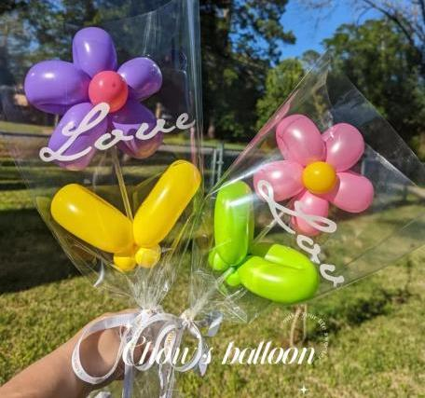
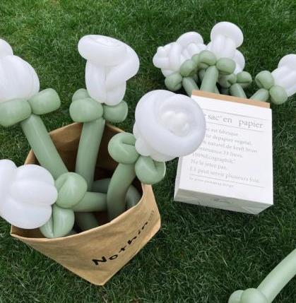
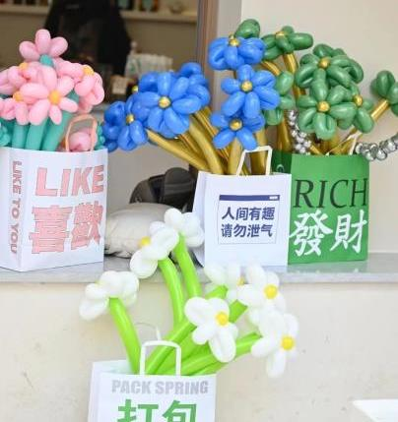
PROMISED LAND
现场互动-气球花束免费送
蓝天暖阳，带上一束气球花朵小花束，与大自然来个美美的合照吧

Slide 27
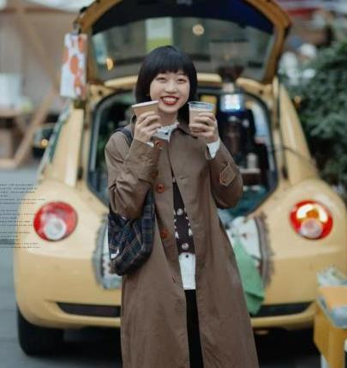
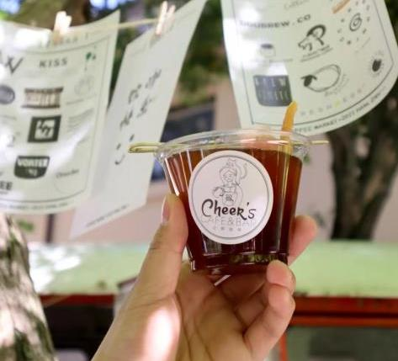
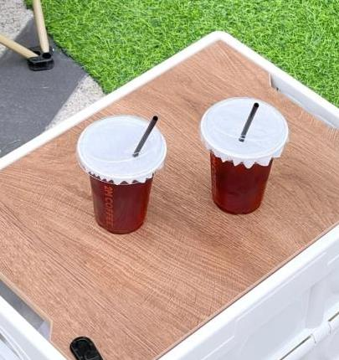
PROMISED LAND
市集互动-春日咖啡
咖啡师现场制作咖啡，来宾在此领取春日咖啡，在大自然的景色下享受轻松时刻

Slide 28
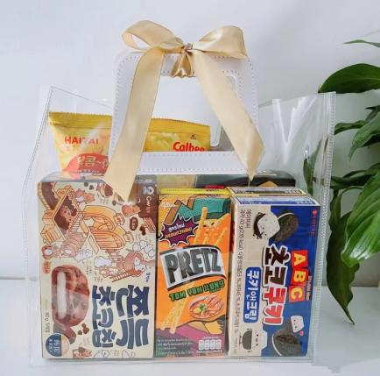
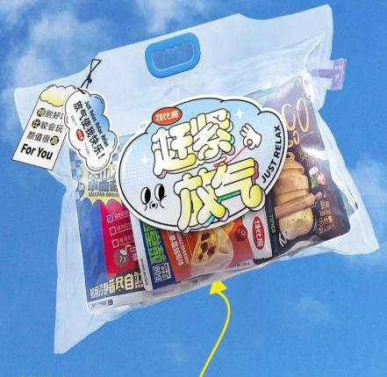
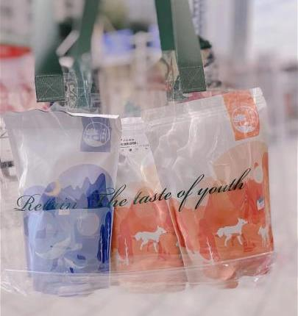
PROMISED LAND
市集互动-盲盒抽取
在礼品抽取区，为大家准备了各种零食盲盒礼包，来宾可以在现场抽取这份春日小幸运

Slide 29
NEW FUN’S
方案附录
A company is an association or collection of individuals, whether natural persons, legal persons.

Slide 30
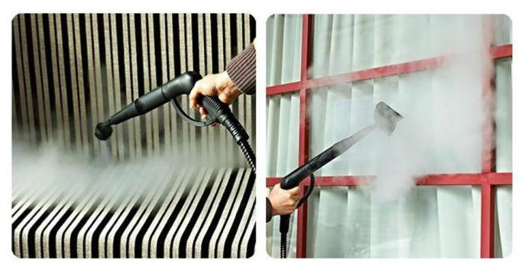
疫 情 防 控 预 案
P H O T O G R A P H Y
环境消毒
活动前专人负责所有活动区域的消毒、清扫工 作，保证活动场景的安全性。
每场活动后，安排专人负责活动空间及相关道
具陈设的逐一消毒处理，保证活动安全。
人员管控
所有参与活动人员，都将统一安排多个检疫安 全点，有专人负责体温及通行码的检验，并设 置基础消毒措施，对到场的来宾进行简单消毒。
要求所有现场参与的顾客必须佩带口罩进入活 动场地。

Slide 31
极 端 天 气 预 案
P H O T O G R A P H Y
活动现场准备遮阳伞融合现场设计，针对日间活动遮阳。
每周活动至少前三天查看活动当天天气预告，如遇阴雨天，将 调解万象城将场地内懒人沙发等不防水设备收进库房或灵活挪 到其他可遮雨位置。
提前购买一次性雨衣、防水布等物料，活动当中如遇突然降雨， 将最大程度协调顾客疏散，将不防水物料进行快速撤离。
如遇大风等极端天气，首先安排工作人员将现场顾客引入室内 进行暂避，同时安排工人第一时间切断一切电源，撤出伞棚等 装置，保证顾客安全。

Slide 32
区 域 管 控 预 案
P H O T O G R A P H Y
活动现场所有顾客须有次序互动，安排工作人员现场督导，避免现场拥挤；
活动前对活动场地内所有供电线路、灯光照明线路和音响设备进行彻底检查，避免电器设备存在漏电的隐患；并在活动期间安排专人进行巡视，保证活动期间的正常使用;
活动前，要配备应急药品和相关物品，轻者就地处置，及时将伤者或病者送医院救治，伤情严重时应立即拨打急救电话（120）求救，重病者送医院;
舞台表演开始时，严禁现场非工作人员靠近设备电源及舞台后方，现场将采用一米线将活动区域及工作区域进行严格划分，同时安排巡场工作人员在演 艺环节进行实时检查及人群活动引导，避免发生意外。
活动期间，要禁止外来人员进入工作区域，若有滋事者，现场工作人员有权驱赶，并拨打110报警。活动途中有打架斗殴或其他争吵时现场工作人员应 立即制止，必要时拨打110报警请求帮助;
发生火灾时，立即切断电源，停止一切运转设备；并开启所有通道，保证现场四周疏散通道的流畅，组织人员有次序的从安全通道疏散，并及时向相关 负责人汇报；现场负责人立即组织人员利用现有的消防设备进行灭火，控制火源继续蔓延。同时，根据火势情况拨打火警电话（119），报告着火地点火 势情况。并进行现场警戒，等消防人员进行扑救。

Slide 33
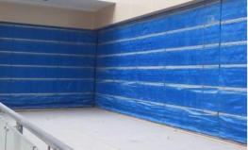
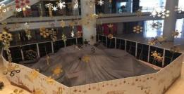
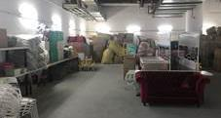
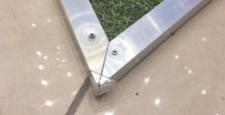
EHS保障方案
对于活动执行一直以业内高标准、高品质作为不懈追求。鉴于此，为保证活动执行达到预期效果，现提供《EHS保
障方案》以作现场执行指导原则。我方将依据此标准，在活动执行中对各个环节严格把控， 避免出现不符合质量要求的问题， 通过双方的共同努力， 呈现出完美的活动现场。
1、有搭建物料符合规定防火等级（B1级以上），木质结构做防火处理
2、装置、过线槽等不遮挡防火卷帘
3、装置、过线槽等不遮挡紧急疏散指示灯（包括灯的连线）
4、活动多天搭建，加设围挡，整理好物料，并用整块灰色不透光布完全遮挡。
5、地面铺地胶应保证揭掉后无留胶。
6、活动现场桌子必须有适当颜色的桌布，且将桌子全部包裹，不能露出腿。
7、搭建舞台时，尽量将线缆藏于舞台下、地胶下。若台上线缆过多，使用过线槽。
8、活动物料应保证干净整洁无褶皱，没有明显污渍、褶皱等。包含但不限于座椅 套、桌布、演员服装等。
9、如遇借用库房情况，严格遵守使用规定，保证库房整洁，电线不可乱搭， 必要时应使用过线槽及黄黑胶条。
10、装置的锐角需做防护处理，打磨倒角或加装防撞垫。
11、如商场天棚有消防水炮，灯光避免直射、扫射到消防水炮，以免发生喷水事故
12、施工、彩排及活动期间工作人员不在场内吸烟、饮酒、吃饭、睡觉、换衣、追 逐打闹、闲聊天、玩手机、随意 回答媒体问题、迟到早退、与顾客发生冲突。

Slide 34
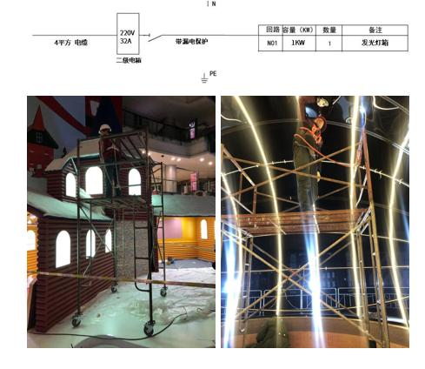
EHS：施工及电源安全
施工脚手架作业，员工系安全绳
现场电源接线图

Slide 35
—地产项目|城市野奢计划—
CAMPING
SPRING LIVE
感谢观看 THANKS

